Slide 1

ГККП “Детский сад № 37 “Аленушка”
«Художественное творчество дошкольников в контексте реализации ГОСО”
Методист: Бакова Гульнара Жумагалиевна

Slide 2
Актуальным направлением модернизации
системы образования является художественно-эстетическое развитие, как одно из основных средств духовно-нравственного, культурного развития личности.
Развитию творческих способностей дошкольников придаётся особое значение в условиях стандартизации дошкольного образования.
Согласно ГОСО дошкольного образования разработаны целевые ориентиры по художественно-эстетическому развитию детей дошкольного возраста, на которые должен ориентироваться педагог дошкольного учреждения:

Slide 3
Ребёнок овладевает основными общекультурными способами приобщения к художественно-эстетической культуре, выступающей в качестве информационно-познавательного аспекта жизни ребёнка;
Ребёнок обладает развитым творческим воображением в контексте культуры творческого мышления как индивидуальным свойством личности, проявляющимся в восприятии, осмыслении и преобразовании окружающего мира посредством создания нового продукта собственного творчества, обогащающего его детскую субкультуру;
Ребёнок накапливает элементарные представления об изобразительных художественных материалах, техниках изображения в процессе обучения, поисковой деятельности, накопления личностного опыта .

Slide 4
Образовательная область "Творчество"
обеспечивать материальные условия для развития изобразительных, конструктивных, музыкальных навыков ребенка;
предоставлять ребенку возможности свободно выражать свои творческие замыслы;
воспитывать эстетический вкус, интерес к произведениям искусства;
создавать возможности для творческого роста ребенка.
включает в себя:
1) рисование;
2) лепка;
3) аппликация;
4) музыка.
Цель: Развитие чувственно-эмоциональной сферы и воображения у ребенка, как основы культуры творческого мышления.

Slide 5
Художественно-эстетическая деятельность дошкольника – это деятельность, в которой ребёнок наиболее полно может раскрыть себя, свои возможности, ощутить продукт своей деятельности, одним словом реализовать себя как творческая личность. На это нас нацеливает концепция дошкольного образования, где чётко определяются задачи перед педагогом о развитии творческого начала в детях, впоследствии так необходимого в жизни.
Ребенок – это маленький первооткрыватель, который постоянно растет, развивается, меняется, узнает новое и никогда не сидит на месте. Поэтому очень важно найти занятие, которое придется ему по душе и поможет, активно развиваться не только физически, но и эмоционально. Начинать творить можно с самых малых лет. Что может быть веселее, чем мять эластичный пластилин или от души мазать краской по бумаге? Творческие занятия развивают эстетическое восприятие, воображение, усидчивость, мелкую моторику и помогает познать окружающий мир в деталях.

Slide 6
Основополагающий принцип развития современного дошкольного образования, предложенный ГОСО РК требованиями к структуре основной общеобразовательной программы дошкольного образования – принцип интеграции образовательных областей.
Зная интеграционные механизмы, воспитатель может соединять разные виды деятельности, что в итоге ведет к качественному усвоению программы.
Так в Образовательной области "Творчество" гармонично объединены различные образовательные области для целостного восприятия окружающего мира. (Познание, Коммуникация, Социум, Здоровье)

Slide 7
Для развития художественно – творческих способностей детей средней группы разработаны перспективные тематические планы , а в качестве дополнительного вариативного компонента :
1. "Юный художник" (Рисование по методике Силивон )-программу дополнительного вариативного компонента, разработанную автором Мальцевой Ольгой Нурпашевной.
2. Пластилинография (Автор программы: Кушнир Марина Францевна)
За эти программы наши педагоги были награждены Золотыми сертификатами и Хрустальным Кубком на Международной Ярмарке педагогических инновации.

Slide 8
Таким образом, вся творческая работа в средней группе нашего детского сада направлена на:
• Создание условий для развития творческих способностей дошкольников посредством использования традиционных и нетрадиционных техник продуктивной художественной деятельности.
• Формирование навыков в работе с разнообразными материалами и техниками.
• Обучение и использование в рисовании разнообразного материала и разного способа создания изображения;
• Знакомство с новым способом изображения – пластилинографией, учить детей создавать выразительные образы посредством объёма и цвета.
• Развитие эстетического восприятия мира, природы, художественного творчества взрослых и детей;
• Развитие сенсомоторики, мелкой моторики руки, пространственного воображения , зрительного восприятия;
• Вовлечение родителей в творческий процесс с детьми.
• Создание предметно-пространственной среды.

Slide 9
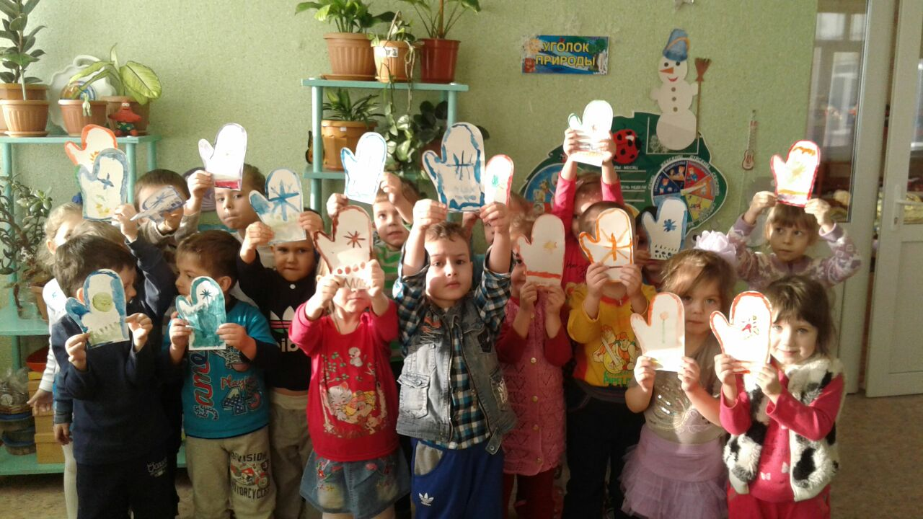
Большую радость, удивление и даже восторг малыши испытывают от своих маленьких и больших открытий, которые вызывают у них удовлетворения от проделанной работы. В процессе работы каждый ребёнок получает возможность удовлетворить присущую ему любознательность, почувствовать себя учёным, исследователем, первооткрывателем.

Slide 10
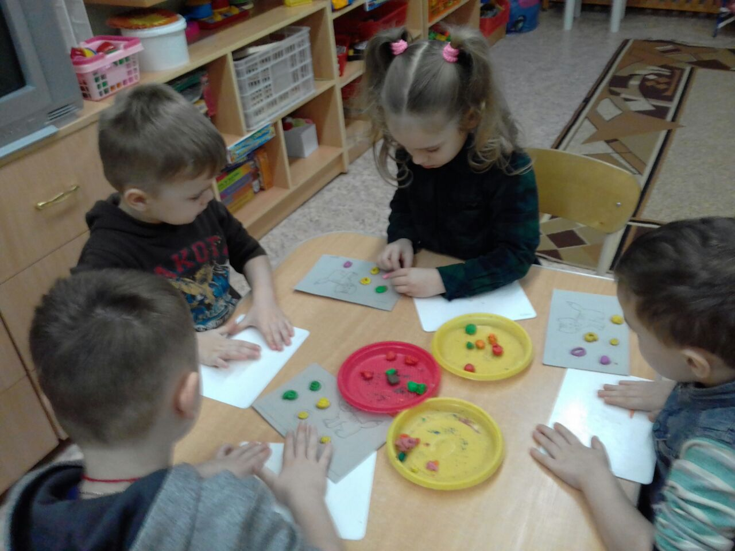
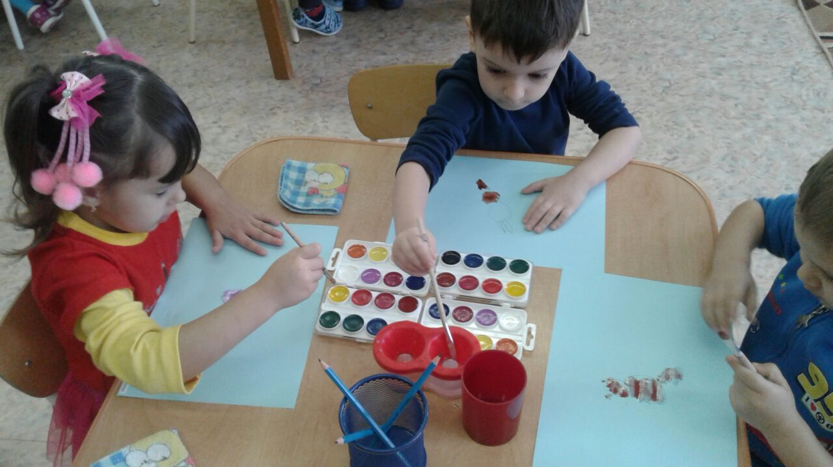

Slide 11
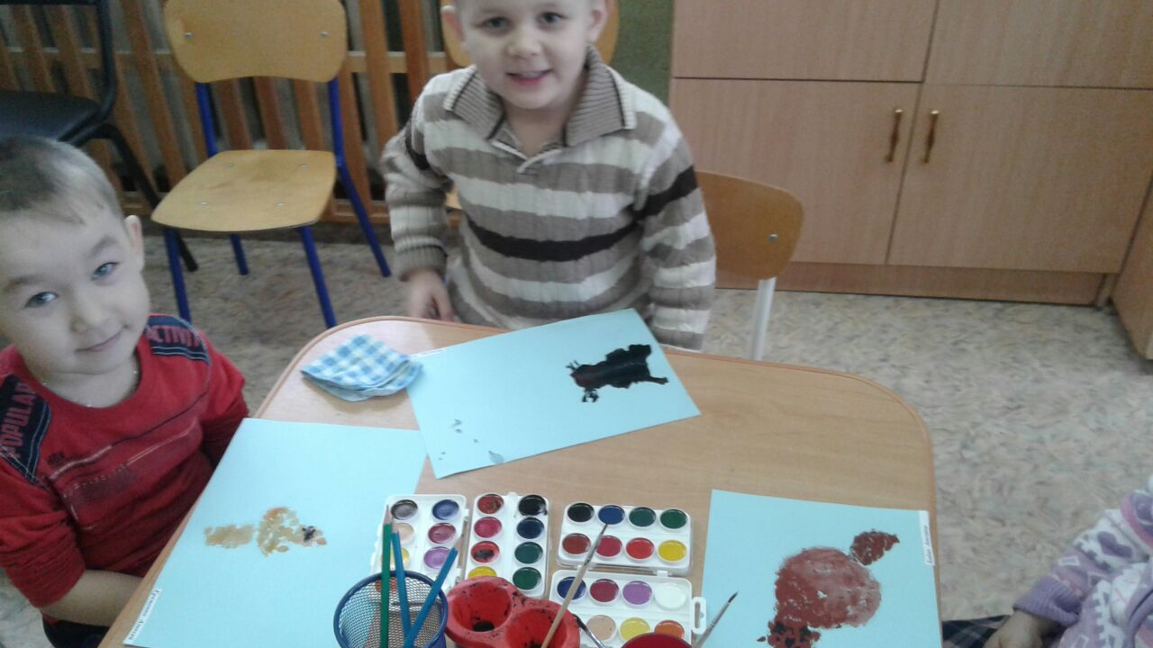
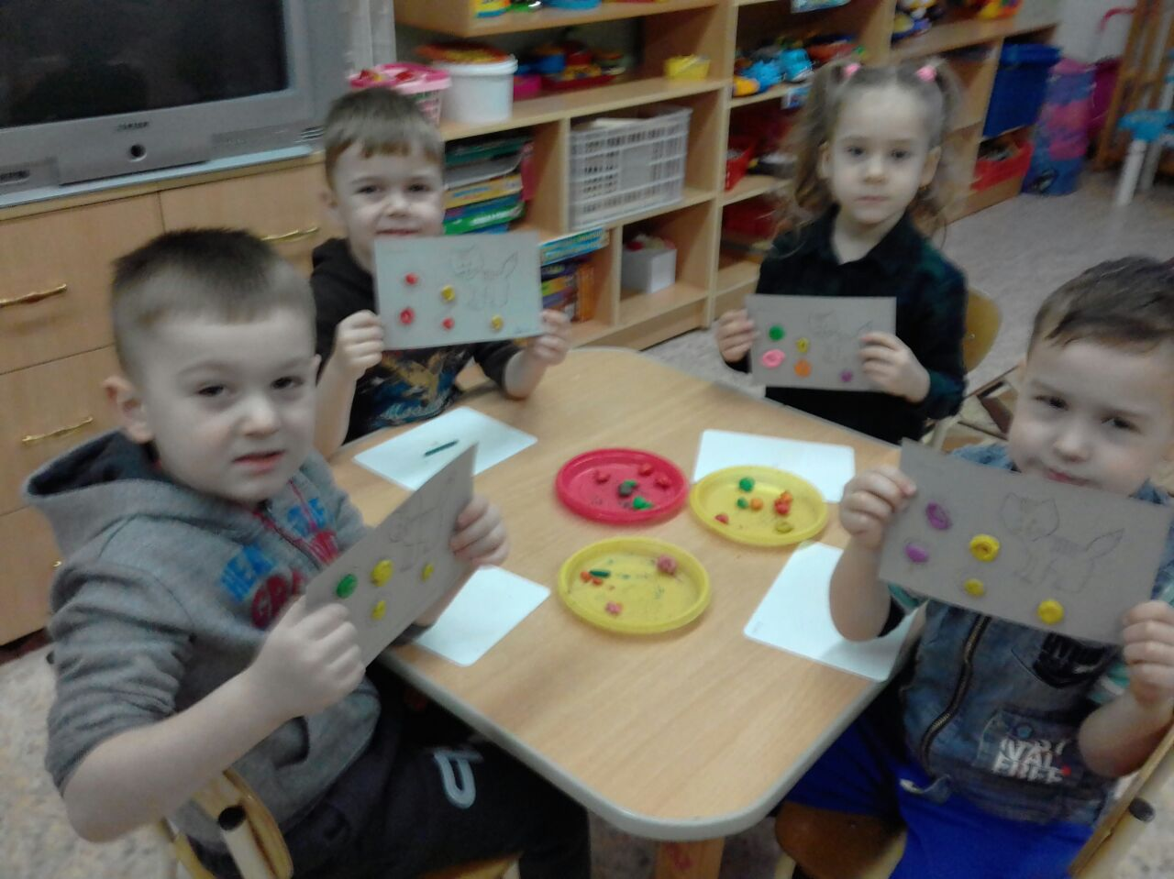
Какими бы ни были виды, формы, способы развития творческих способностей ребёнка, главное чтобы ребёнок испытывал радость от процесса и результативности, чувствовал поддержку и одобрение со стороны воспитателей, научился мыслить свободно и смело.

Slide 12
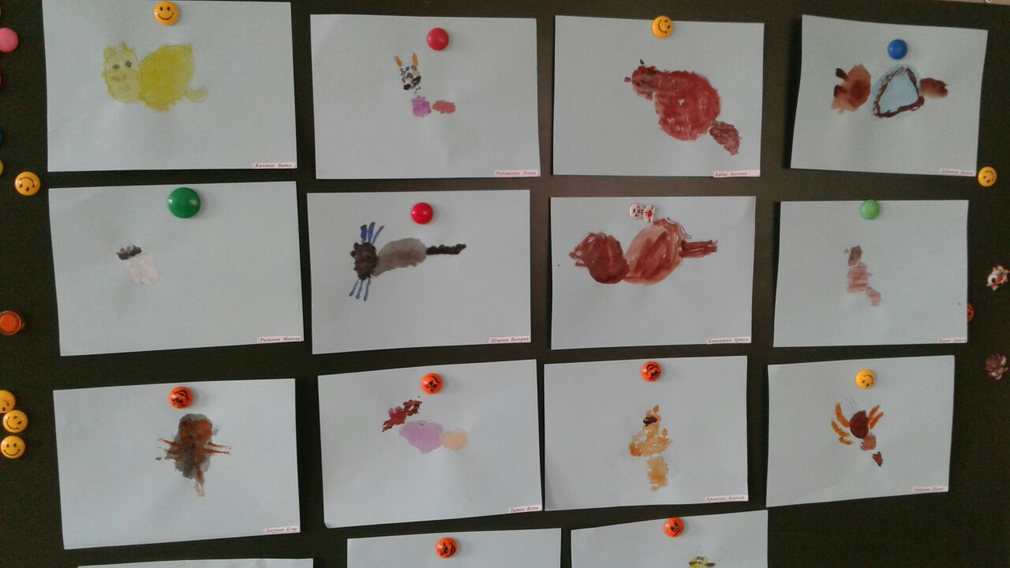
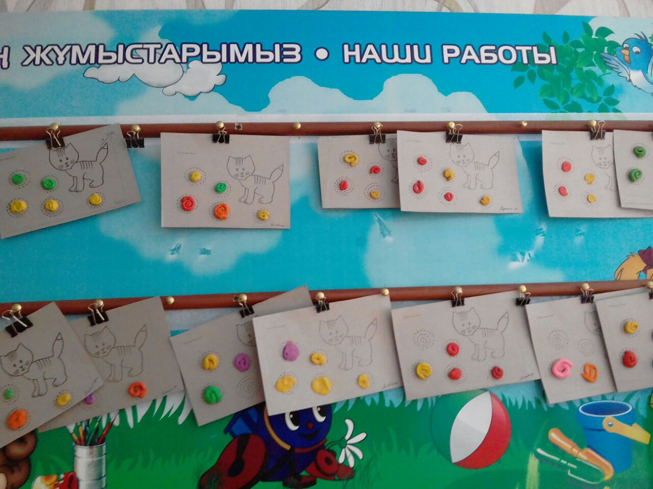

Slide 13
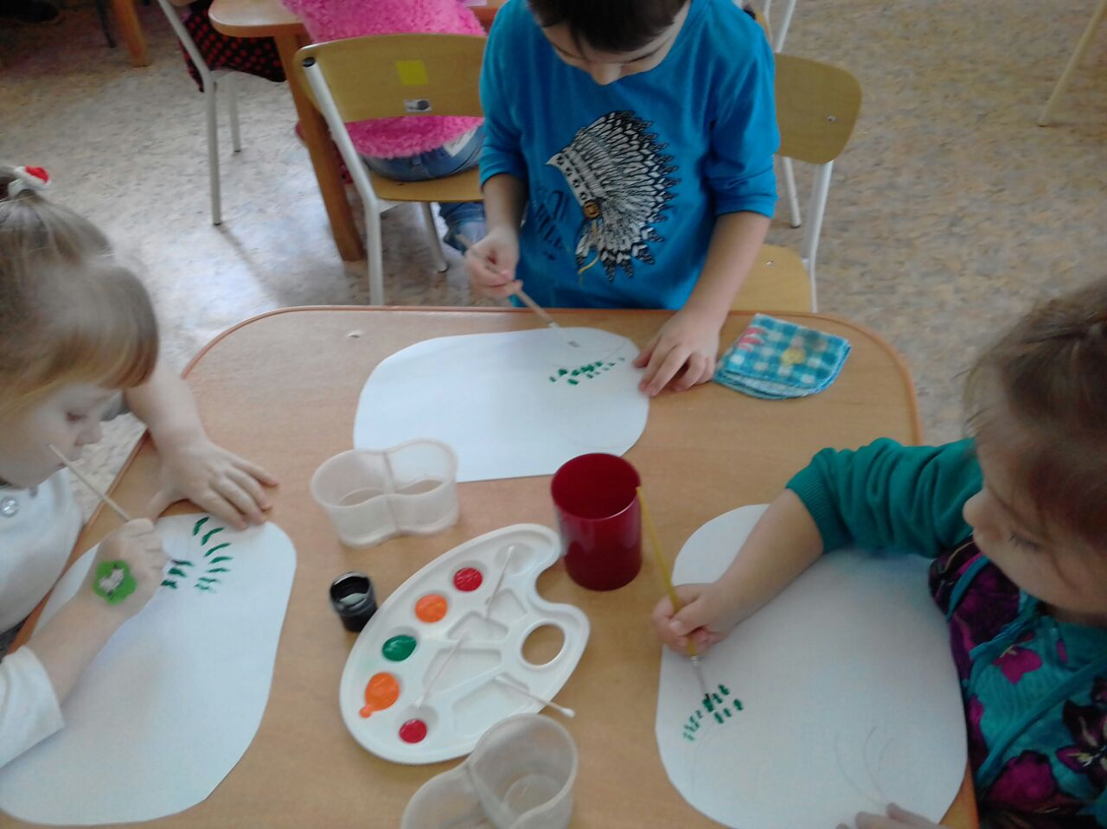
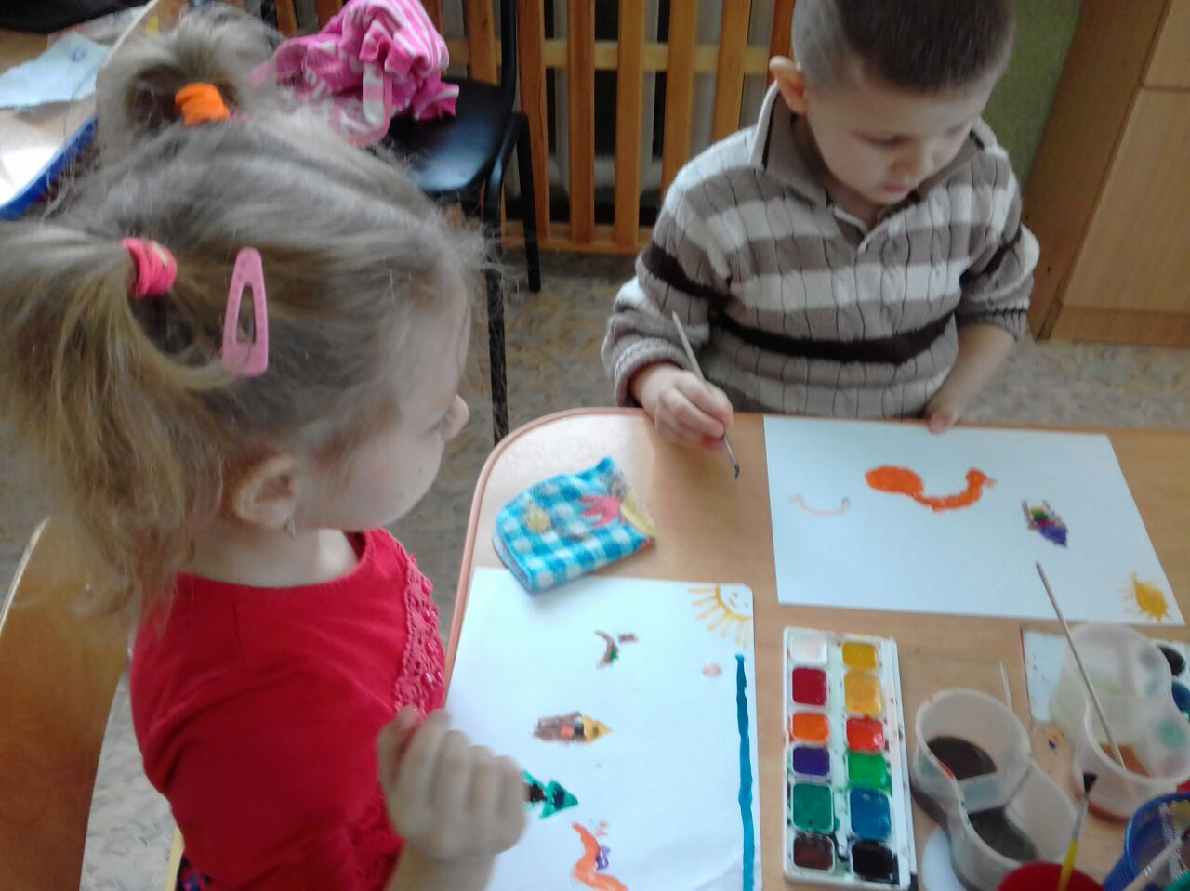
Творческая деятельность детей в повседневной жизни

Slide 14
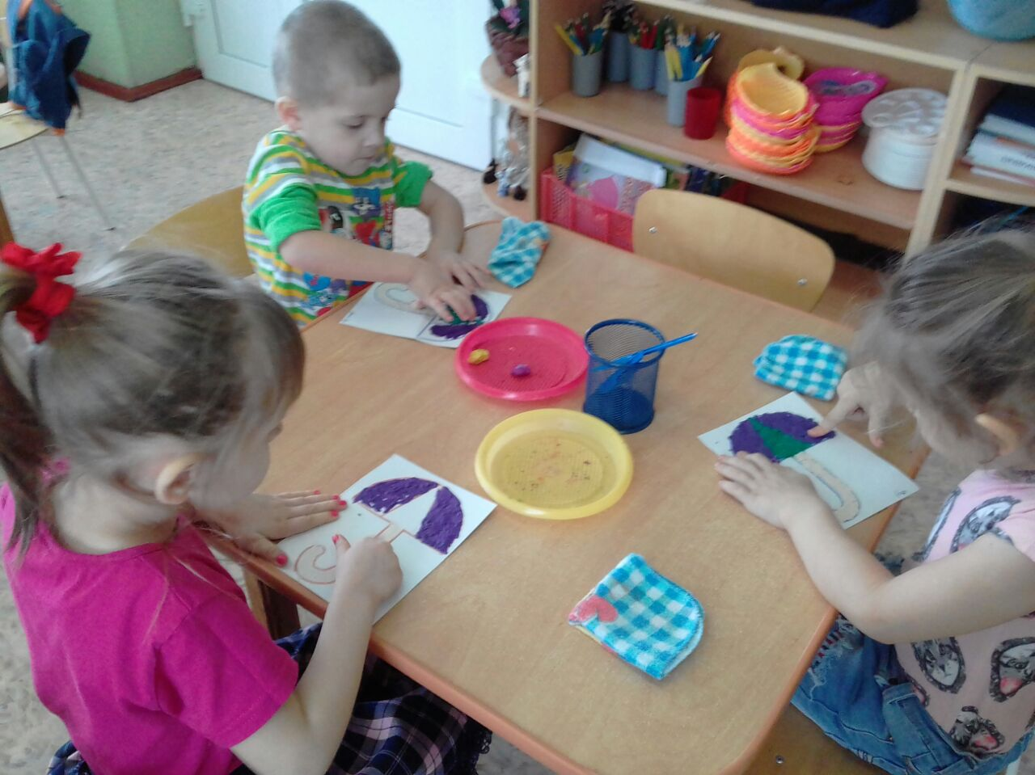
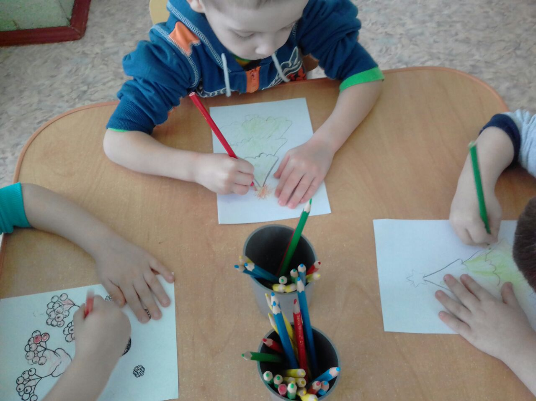

Slide 15
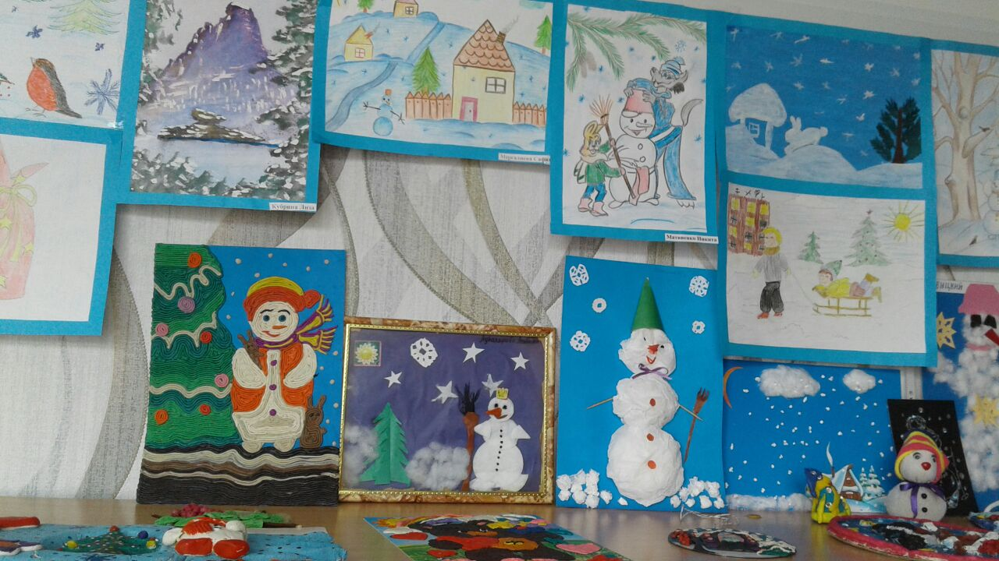
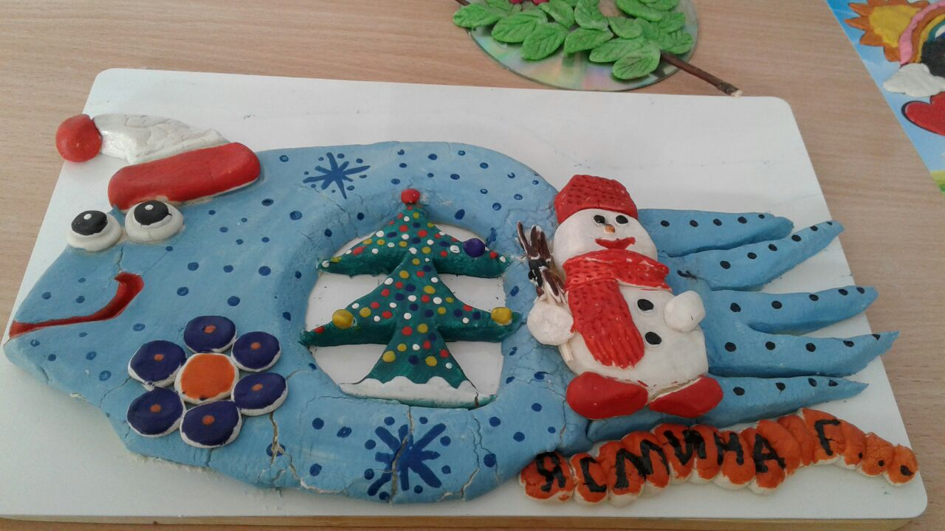

Slide 16
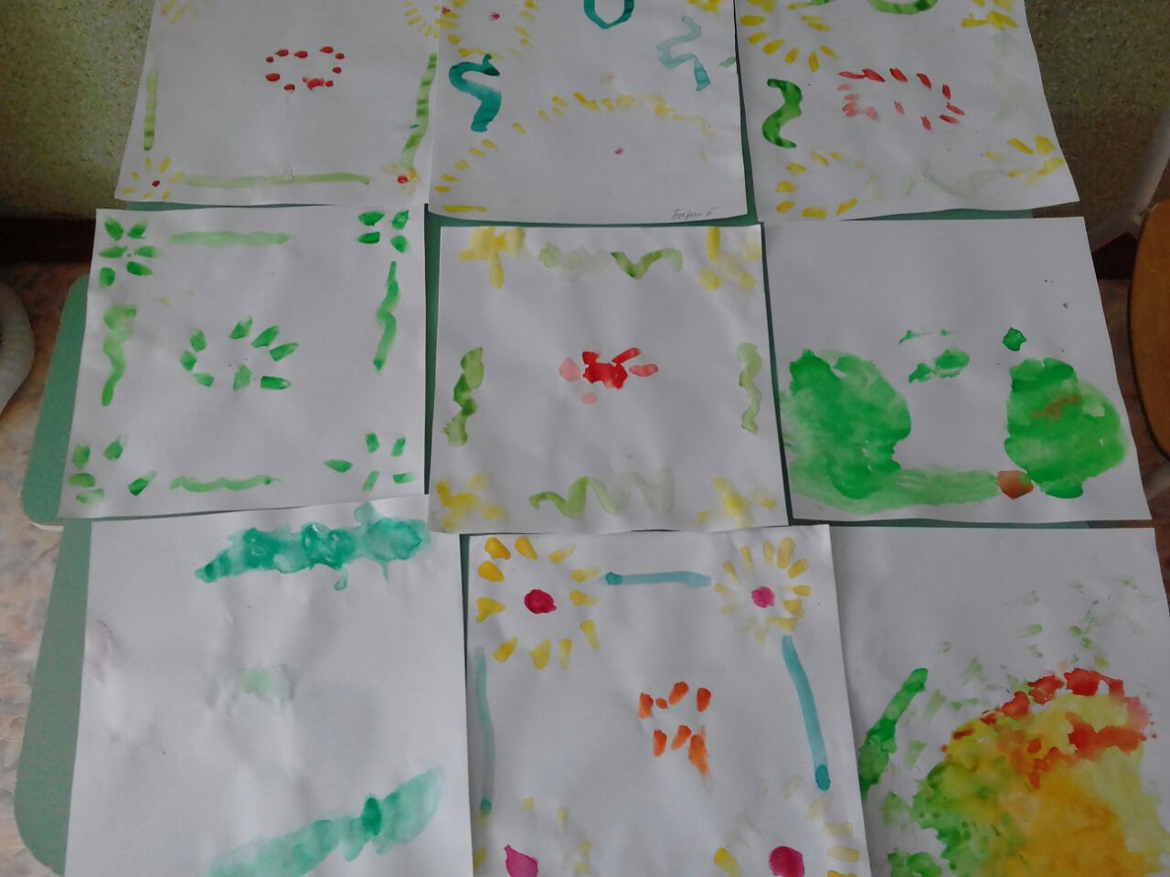
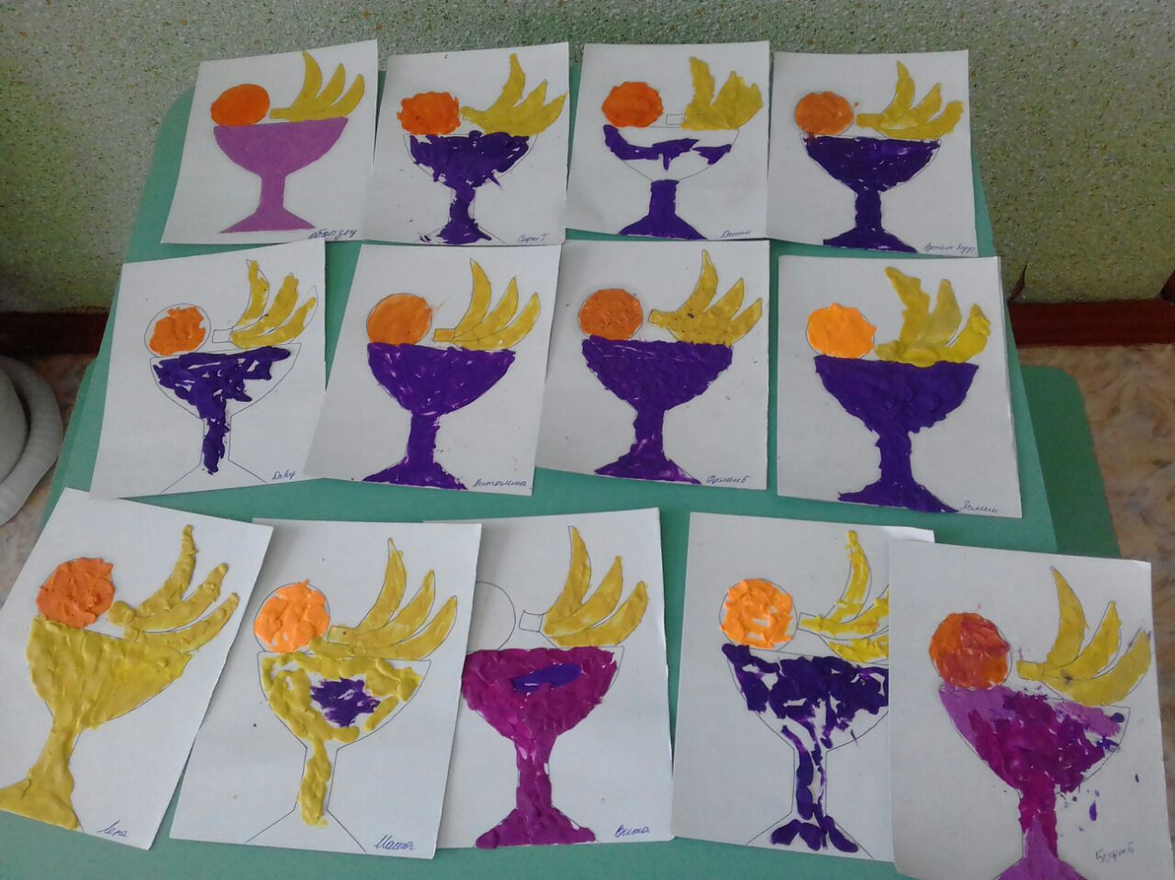

Slide 17
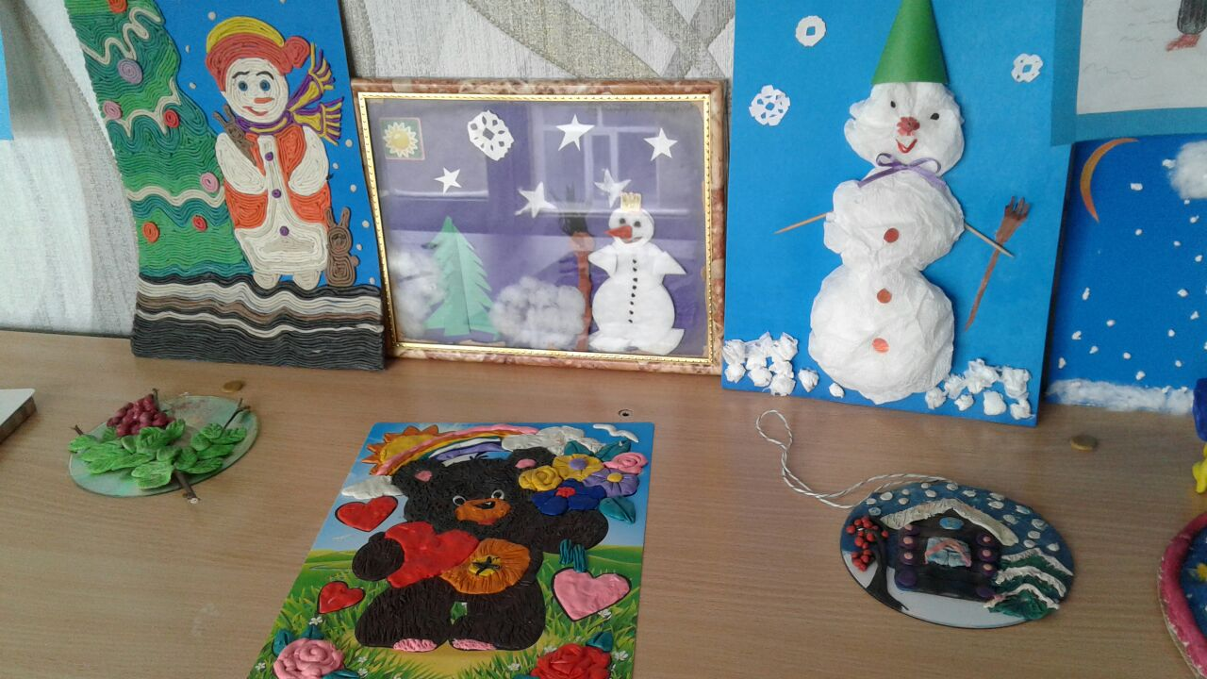
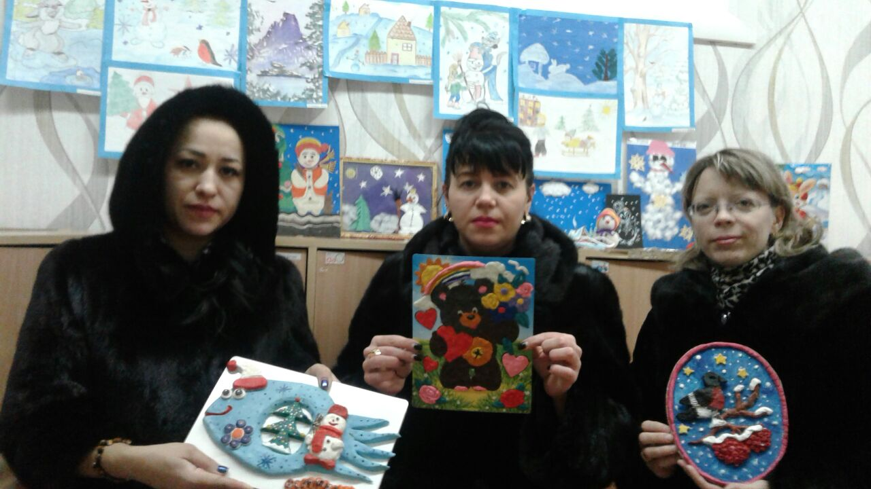

Slide 18
Результат педагогической деятельности:
Обогатили предметно развивающую среду в группах, пополнили уголки изодеятельности;
Систематизировали собственные знания по применению нетрадиционных техник в работе с дошкольниками;
Достижения детей:
У детских работ появился индивидуальный почерк.
Эмоционально откликаются на выразительные образы, радуются красивому предмету, рисунку, изобразительным материалам;
Могут создавать простейшие изображения на основе линий, штрихов, пятен, простых форм. Освоили некоторые изобразительно-выразительные умения (согласно требованиям программы) , способы создания изображения, передают сходство с реальными предметами.
Совершенствовалась ручная умелость, мелкая моторика; Повысился уровень развития художественно – творческих способностей.

Slide 19
Повышение психолого-педагогической культуры родителей осуществляется через родительские собрания и консультации, оформляются папки - передвижки, выпускаются информационные листы для родителей – всё это обеспечивает единство воздействий детского сада и семьи в вопросах художественно-эстетическом развитии воспитанников.
Родители же проявляют интерес к совместной творческой продуктивной деятельности; Интересуются жизнью детей в группе, оказывают посильную помощь в оформлении выставок; результатами этой деятельности становятся выставки творчества детей и родителей группы: выставки рисунков «Золотая осень», выставка , посвященная «25-летию РК », «Зимушка-зима» .
Привлекаем их к участию в праздниках, к изготовлению костюмов, атрибутов. Все это помогает сделать родителей своими союзниками и единомышленниками в деле воспитания детей.

Slide 20
Подводя итоги работы, направленной на развитие художественно – творческих способностей детей в процессе продуктивной деятельности можно отметить, что у детей повысился уровень художественных способностей, что подтверждают позитивные результаты проделанной работы на сегодня.

Slide 21
В жизни всегда должно быть место творчеству, ведь творчество – это радость!

Slide 22
Спасибо за внимание!

